Slide 1
Projet qualité de programmation Calculatrice HP
Encadré par :
Mr RIVIERE Stephane
Réalisé par :
KNOBLAUCH Marc
DIALLO Abdoulaye
SAKHI Mehdi
LAHLOU Mohammed

Slide 2
Sommaire
Introduction
Présentation générale
Cahier de charge et modélisation.
Outils et technologies utilisés.
Problèmes rencontrés et solution apportées.
Démonstration.
Conclusion.

Slide 3
1-Présentation générale
Les calculatrices en notation polonaise inversée utilisent une pile.
toutes les opérations mathématiques sont exécutées immédiatement au plus bas niveau de la pile.
La pile est utilisée comme mémoire pour enregistrer les résultats intermédiaires
On entre d'abord les nombres - on les pose en haut de la pile - puis on indique les opération qu’il faut appliquer.
Les calculatrices Hp utilise la version post-fixée.

Slide 4
1-Présentation générale
On va s'intéresser à des expressions complètement parenthèses comme, par exemple : 10-2(3+4) = -4
Version infixée:
En entre l’ expressions (les nombres- les opérateurs) avec les parenthèses
On exécute avec l’operateur « = »
Version post-fixée:
D'empiler les nombres successifs que l'on rencontre ;
Lorsque l'on détecte un opérateur, l faut appliquer l'opérateur.
Empiler le résultat.

Slide 5
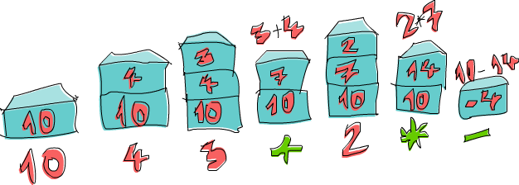
1-Présentation générale
L’expressions : 10-2(3+4), en version post-fixée va être de la forme suivante: 10 4 3 +2 * -

Slide 6
2-Cahier de charge et modélisation.
1/Cahier de charge
Une calculatrice HP stocke des nombres dans une pile.
La pile n’est en fait jamais vide, elle contient au moins 0.
Quand l’utilisateur appuie sur une touche d’un opérateur op (ou d’une fonction) binaire (+ p.ex.), alors x et y sont enlevés de la pile et y op x (y+x p.ex.) mis dans la pile.
Quand l’utilisateur appuie sur une touche d’un opérateur op (ou d’une fonction) unaire (^2 p.ex.), alors x est enlevé de la pile et op x (x^2 p.ex.) mis dans la pile.

Slide 7
2-Cahier de charge et modélisation.
1/Cahier de charge
La touche Swap échange x et y.
La touche Drop enlève le dernier nombre rentré.
La touche Clear vide la pile.
La touche CHS est la touche changement de signe.
Après toute opération la calculatrice affiche x.
La possibilité de stocker des valeurs en mémoire,(Memento).
La programmation de la calculatrice, c’est-à-dire de pouvoir enregistrer une suite d’opérations.

Slide 8
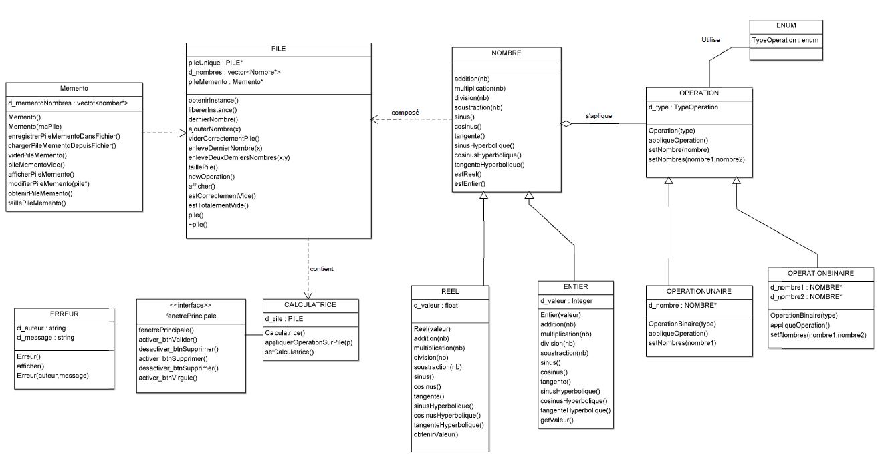
2-Cahier de charge et modélisation.
2/ Modélisation:

Slide 9



3-Outils et technologies utilisés.
DEV C++:
Environnement de développement intégré (IDE) permettant de programmer en C et en C++
Git:
Git est un logiciel de gestion de versions décentralisé. on a utilisé GitHub comme serveur.
ArgoUML:
ArgoUML est un logiciel libre de création de diagrammes UML

Slide 10


3-Outils et technologies utilisés.
QT:
QT est une API oriente objet et développée en C++ par Qt Développent Framework, Qt offre des composants d'interface graphique (widgets
Doxygen :
Doxygen est un générateur de documentation sous licence libre capable de produire une documentation logicielle à partir du code source d'un programme.

Slide 11
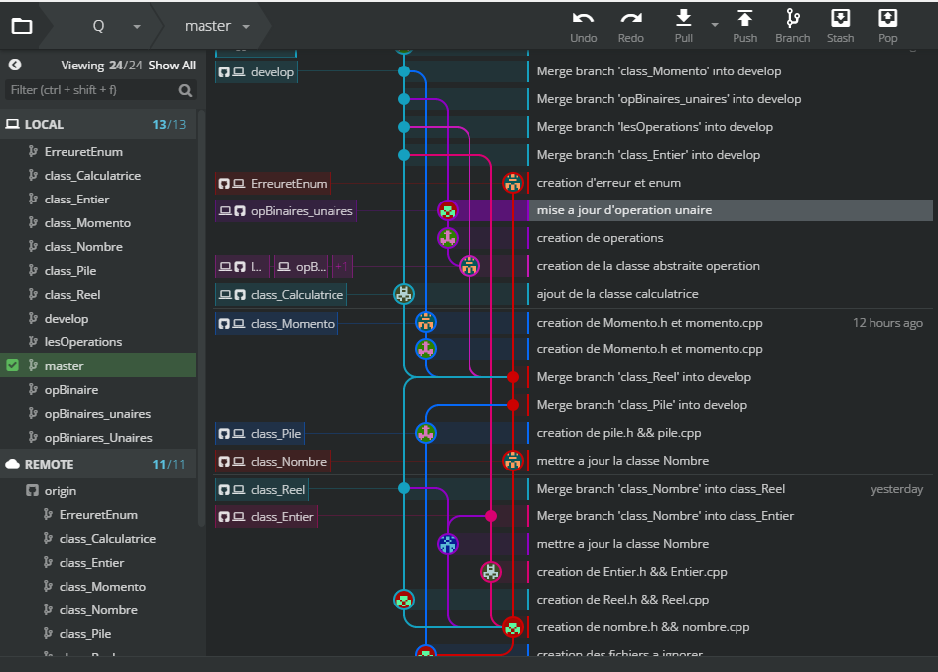
Le graphe des branches (GIT):

Slide 12
4-Problèmes rencontrés et solution apportées.
La conception de l’UML n’a pas été évidente.
Nommer les fonctions et méthodes selon leurs utilités.
Evité la duplication du code.
Pour bien gérer les problèmes qu’on a rencontré durant la programmation de notre projet on a fait les testes unitaires pour chaque classe.
La programmation des tests unitaires qui permet de vérifier le bon fonctionnement d'une partie précise du programme ou d'une portion d'un programme.
Ajouter la classe erreur qui envoie un message d’erreur.

Slide 13
Démonstration.

Slide 14
Conclusion.

